Slide 1


X – Feira de Soluções
Controle de ferramentas para empresa Aernnova
Grupo Soluções

Slide 2
Integrantes
Guilherme Andrew Pereira de Souza (PO)
Thiago Camilo Teixeira Santana (SM)
Pedro Monteiro de Oliveira
Lucas de Paula Siqueira
Douglas Vieira da Silva
Prof. RODRIGO ELIAS PEREIRA

Slide 3
Problema e Objetivo
O controle de ferramentas em muitas empresas pode ser desorganizado, ineficiente e inseguro, levando à perda de ferramentas ou à sua colocação incorreta.

Slide 4
Tecnologias
Nesse trabalho serão abordadas tecnologias como:
- Sistema RFID
- Acesso controlado por sistemas elétricos
- Inteligência artificial

Slide 5
SOLUÇÃO

Slide 6
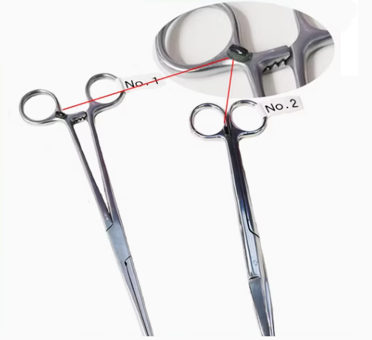
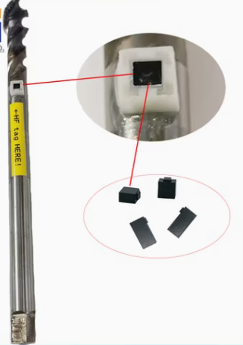
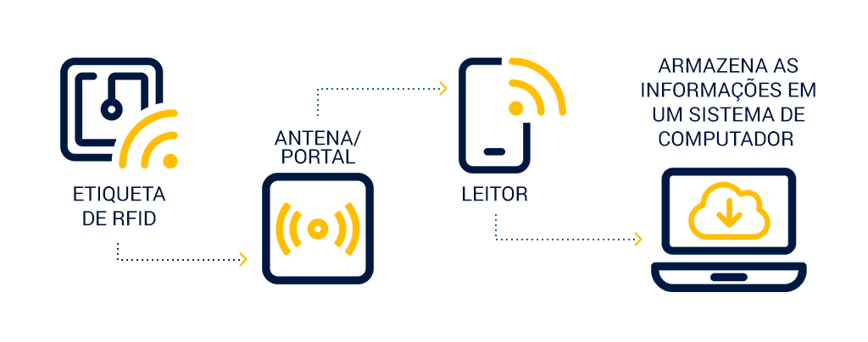
Controle RFID
- Rastreadores;
- Ondas eletromagnéticas;
- Antena interna ou externa;
- Localização.

Slide 7
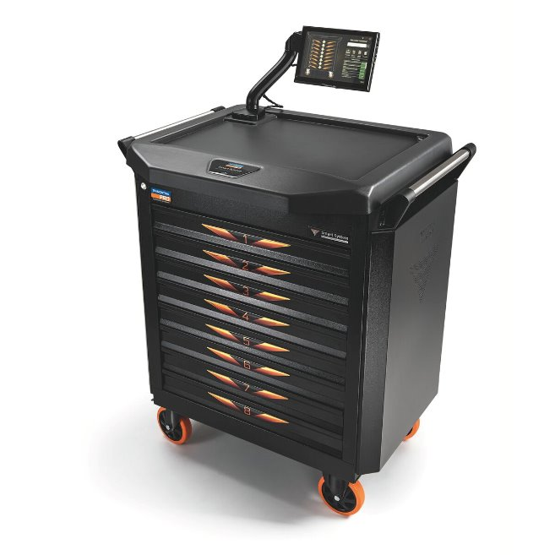
Carrinho com identificação
Segurança e rastreamento por acesso controlado:
- Crachá, biometria ou reconhecimento facial
- Previne acessos não autorizados
Carro organizador inteligente desenvolvido pela empresa Tramontina

Slide 8
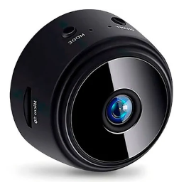
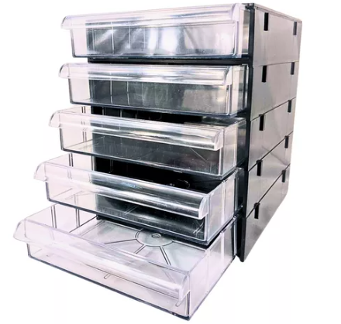
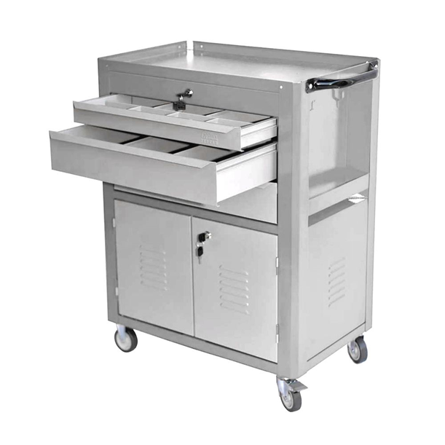
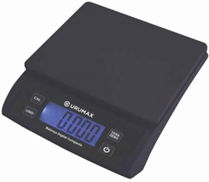
Peso e Câmeras

Slide 9


Projeto final: Sistema por câmeras

Slide 10
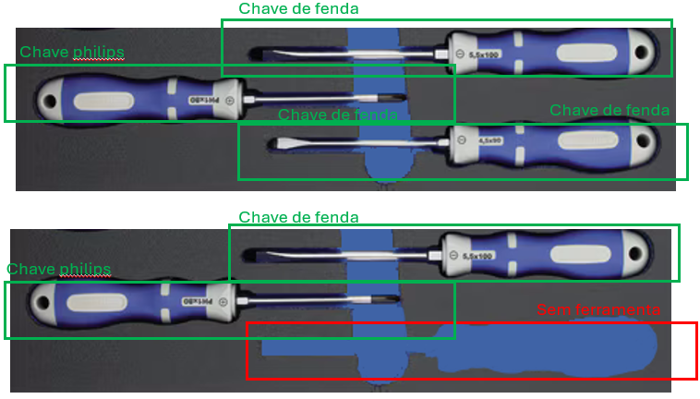
Projeto final: Sistema por câmeras
IA para maior automação, confiabilidade e eficiência do sistema

Slide 11
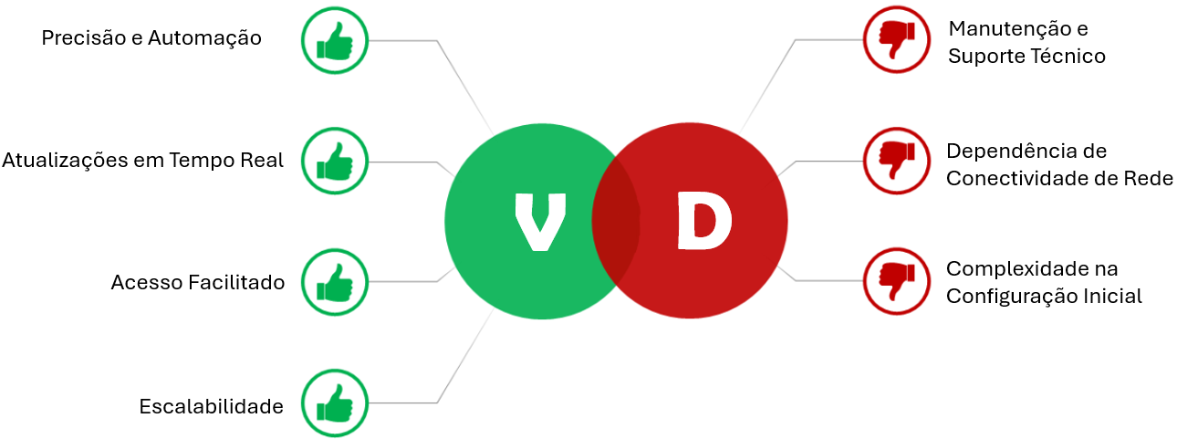
Vantagens e Desvantagens

Slide 12
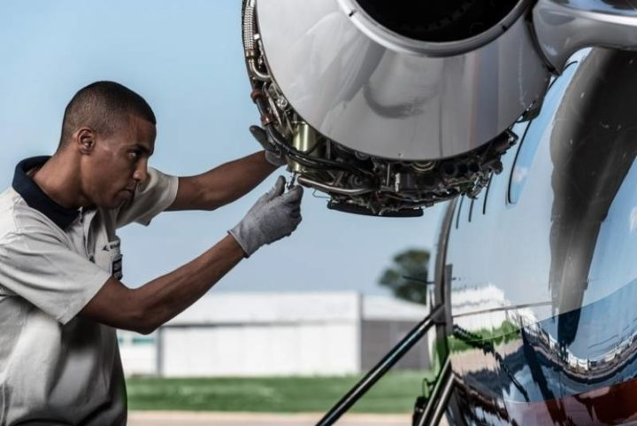
Conclusão
O armazenamento de ferramentas é de suma importância dentro das empresas, casos de ferramentas perdidas, deslocadas de posição, controle inadequado são muito comuns. As ideias propostas neste trabalho buscam resolver esses problemas com eficiência, segurança e rapidez.
Obs: Todo o projeto tem como base sistemas digitais com softwares imbutidos.

